Slide 1



Relatorio_Financeiro_Meu_Layout
View in Power BI
Last data refresh:
07/10/2026 18:04:50 UTC
Downloaded at:
07/10/2026 18:16:20 UTC

Slide 2

Capa
Notes:
pageNavigator
No alt text provided

Slide 3
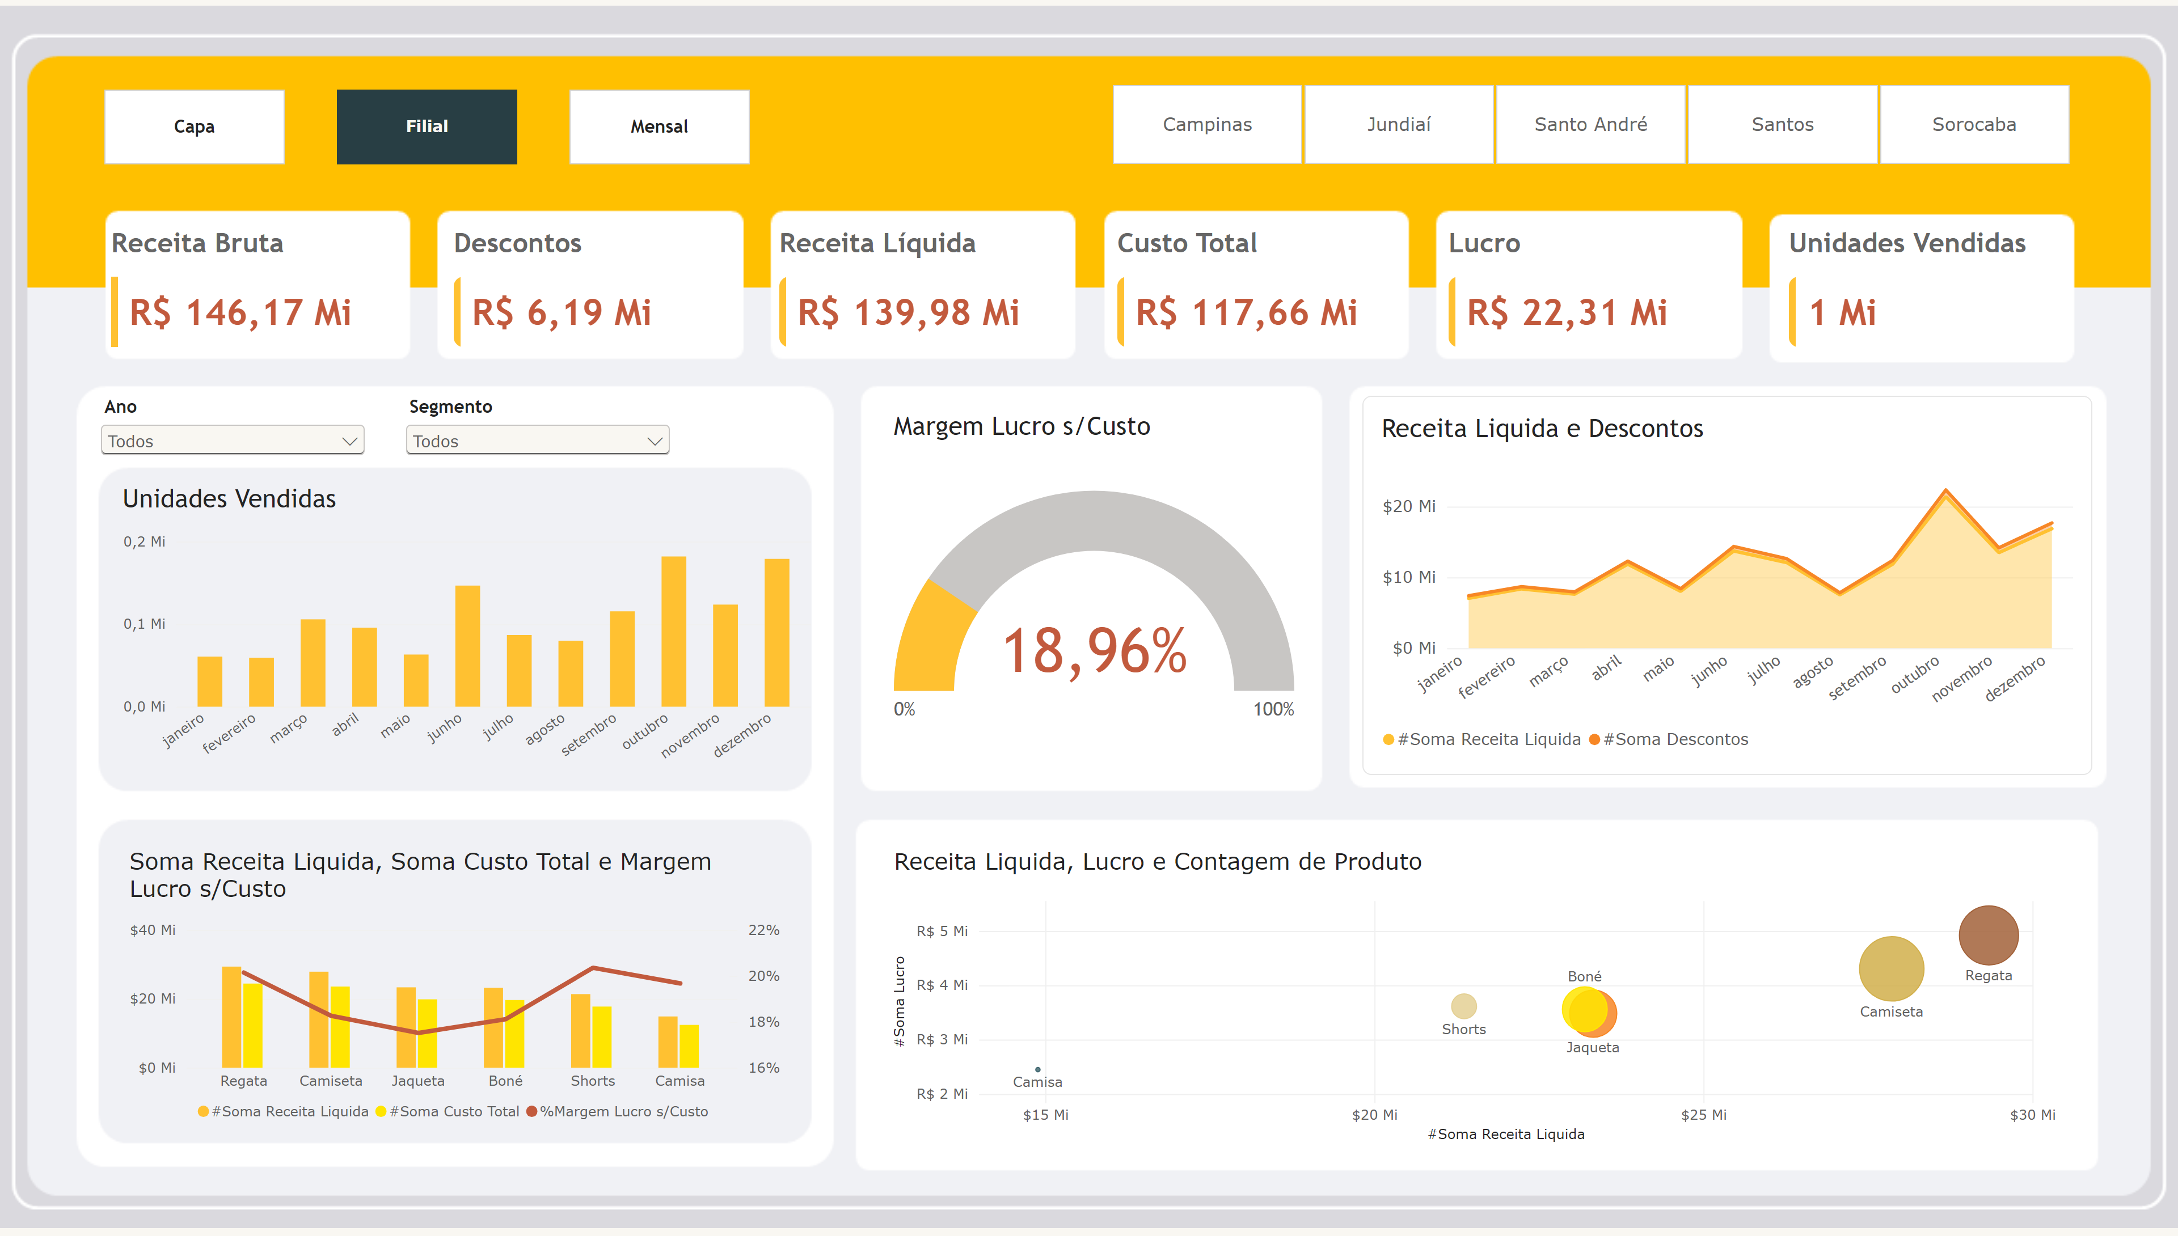
Filial
Notes:
Custo Total
No alt text provided
slicer
No alt text provided
Receita Líquida
No alt text provided
Margem Lucro s/Custo
No alt text provided
Unidades Vendidas
No alt text provided
Receita Liquida e Descontos
No alt text provided
Soma Receita Liquida, Soma Custo Total e Margem Lucro s/Custo
No alt text provided
pageNavigator
No alt text provided
Unidades Vendidas
No alt text provided
Lucro
No alt text provided
Receita Liquida, Lucro e Contagem de Produto
No alt text provided
slicer
No alt text provided
Descontos
No alt text provided
Receita Bruta
No alt text provided
slicer
No alt text provided

Slide 4
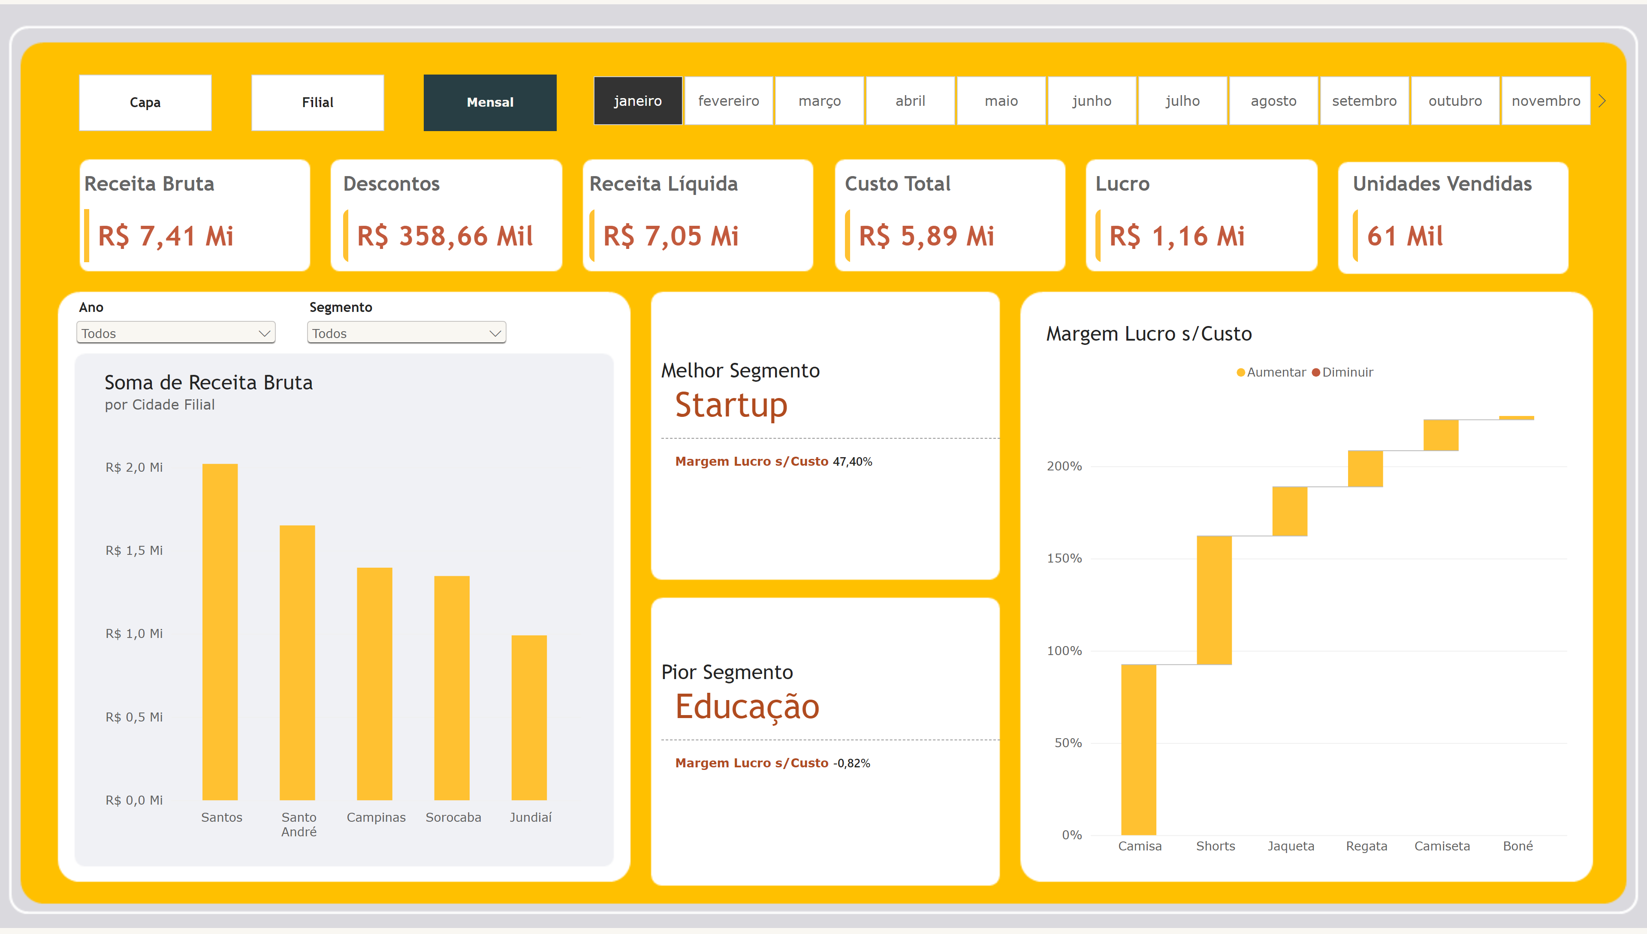
Mensal
Notes:
Receita Líquida
No alt text provided
Descontos
No alt text provided
pageNavigator
No alt text provided
Pior Segmento
No alt text provided
Margem Lucro s/Custo
No alt text provided
Custo Total
No alt text provided
slicer
No alt text provided
Melhor Segmento
No alt text provided
slicer
No alt text provided
Lucro
No alt text provided
slicer
No alt text provided
Receita Bruta
No alt text provided
Unidades Vendidas
No alt text provided
columnChart
No alt text provided

